Slide 1

Super διατροφή
Από το Α έως το Ω3
Εβίτα Σιατίτσα,
Κλινικός Διαιτολόγος – Διατροφολόγος, M.Sc.
Εβίτα Σιατίτσα,
Κλινικός Διαιτολόγος –
Διατροφολόγος, M.Sc.

Slide 2


Slide 3
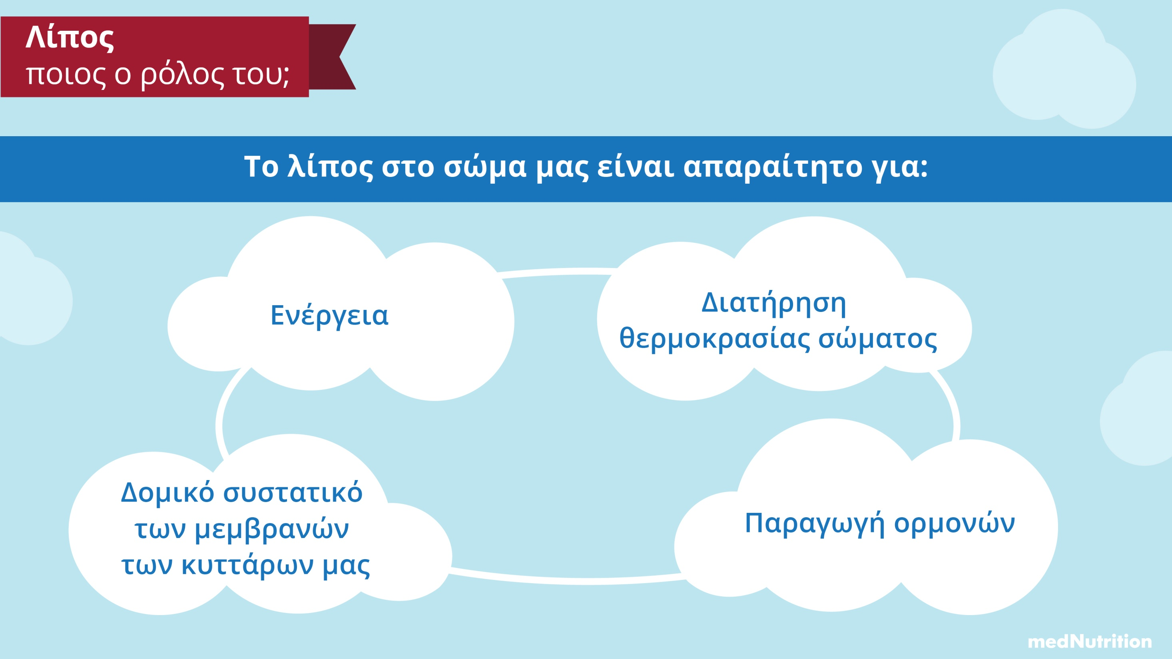

Slide 4
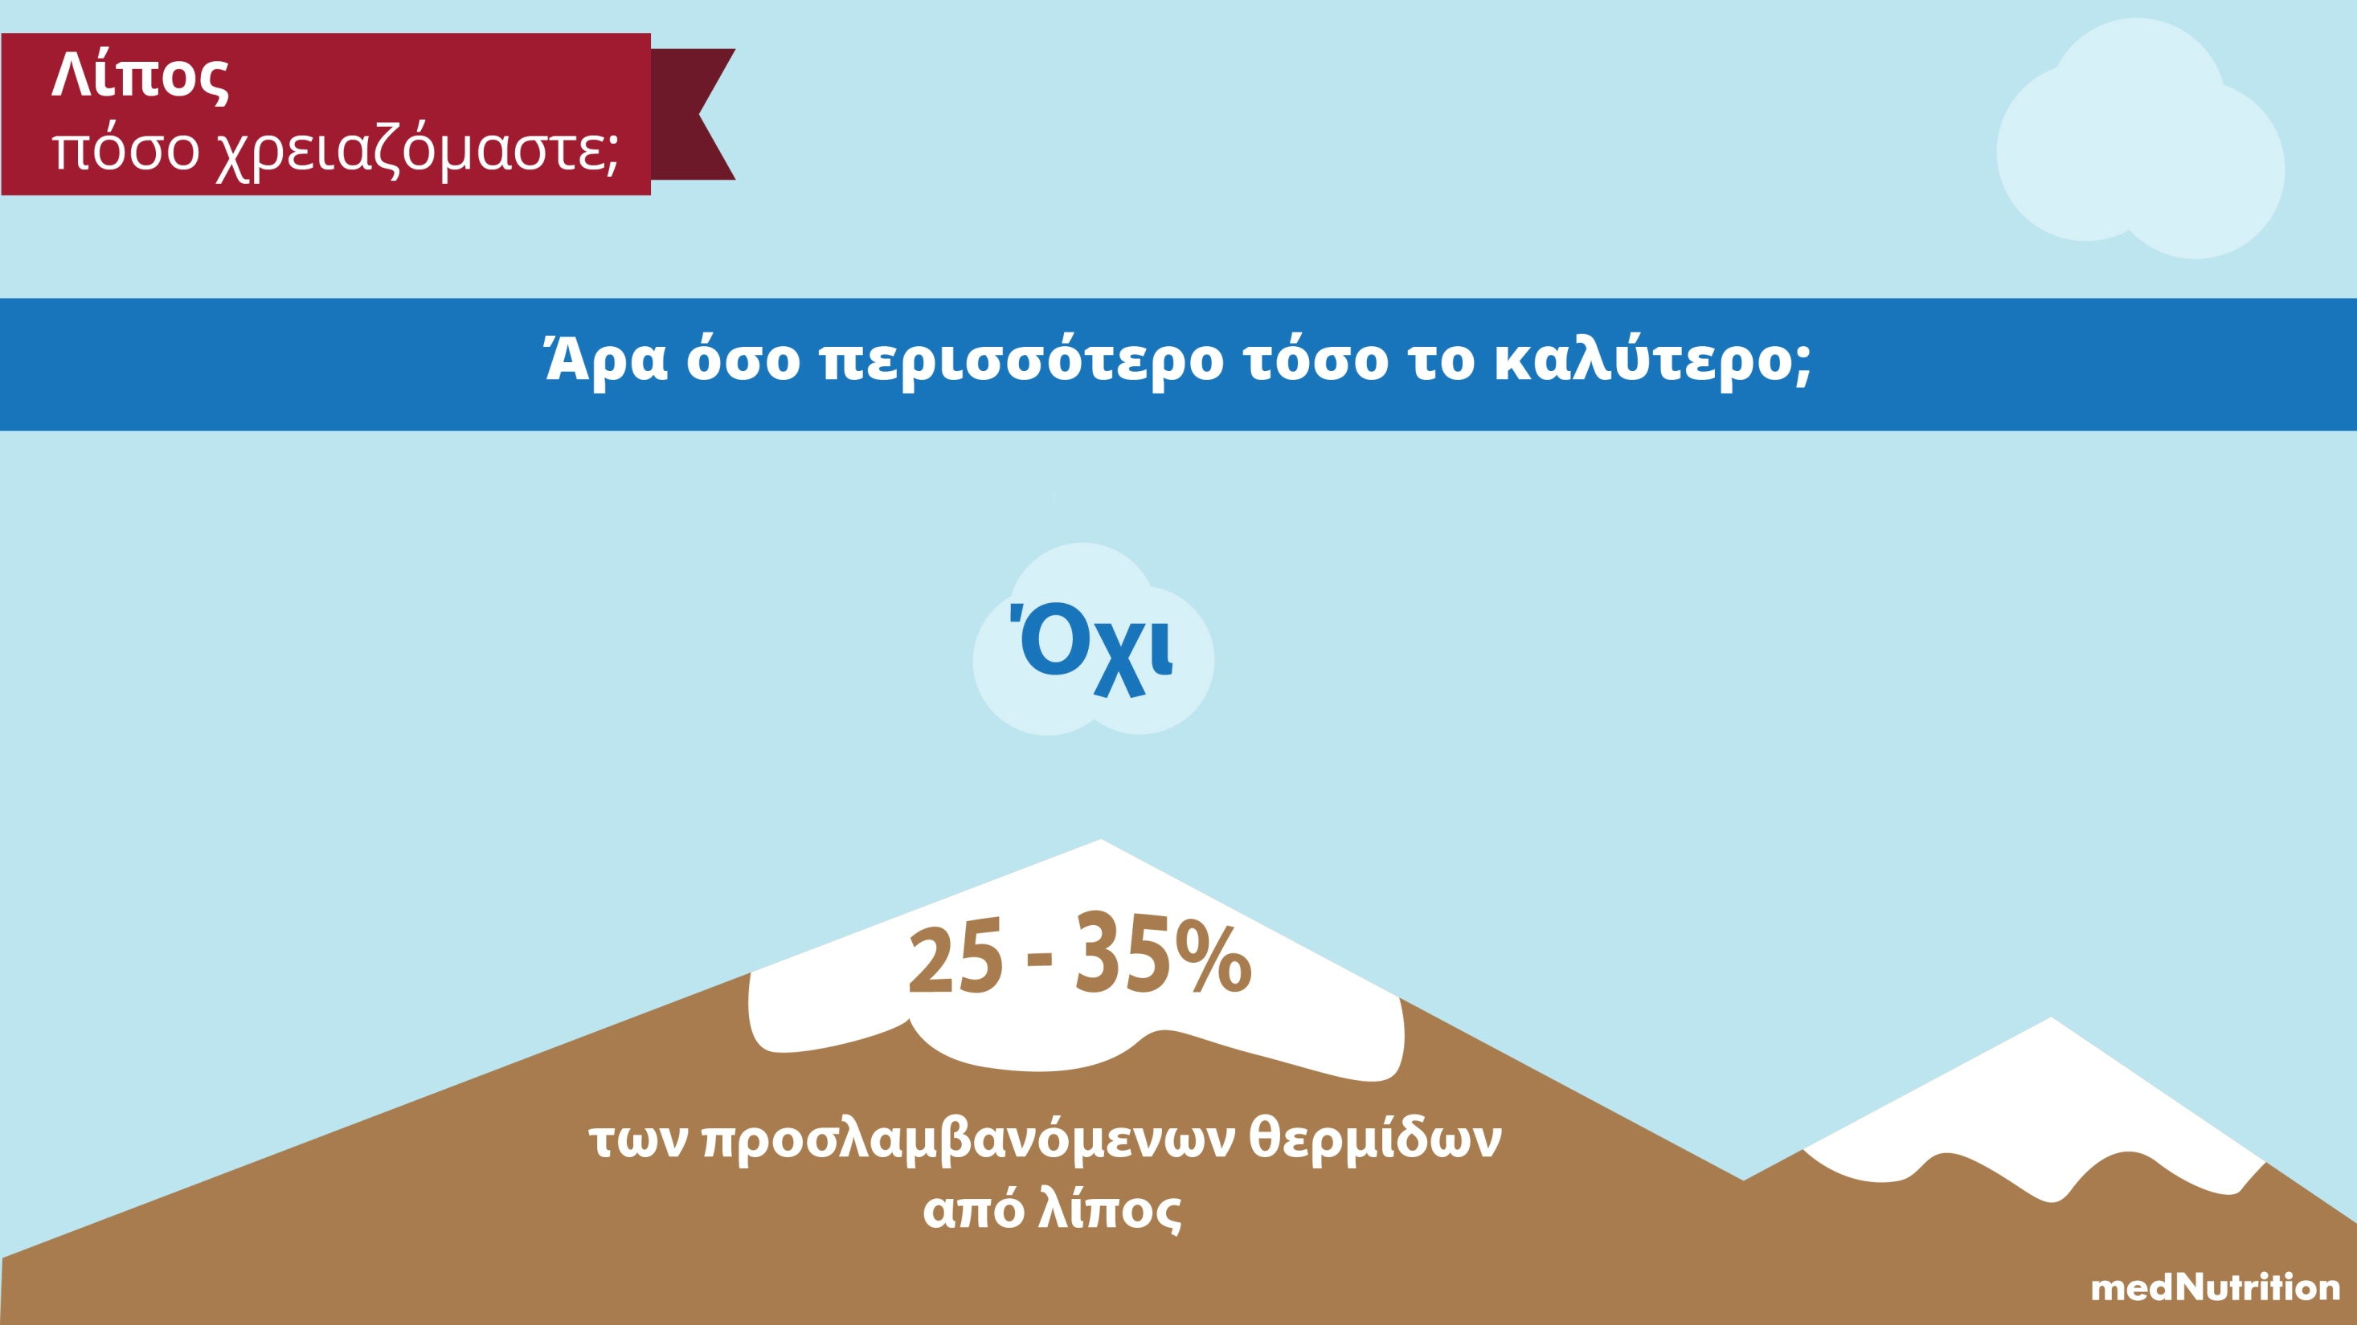

Slide 5
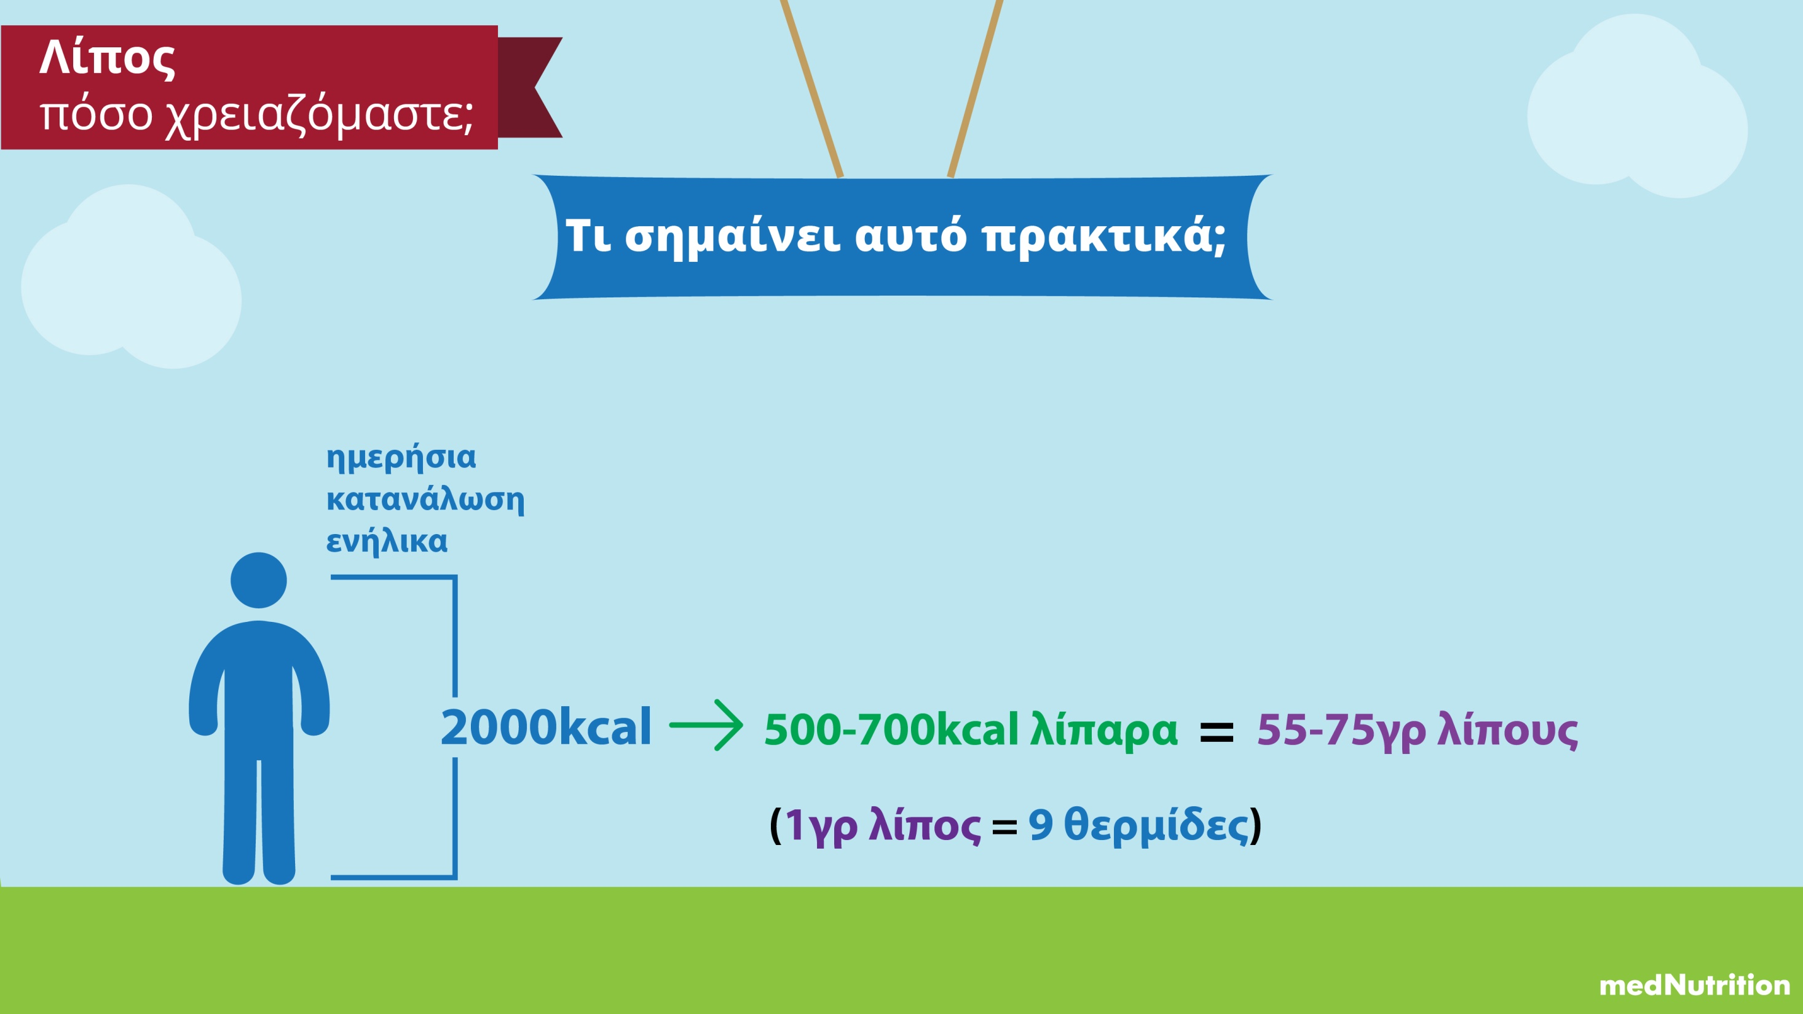

Slide 6


Slide 7


Slide 8
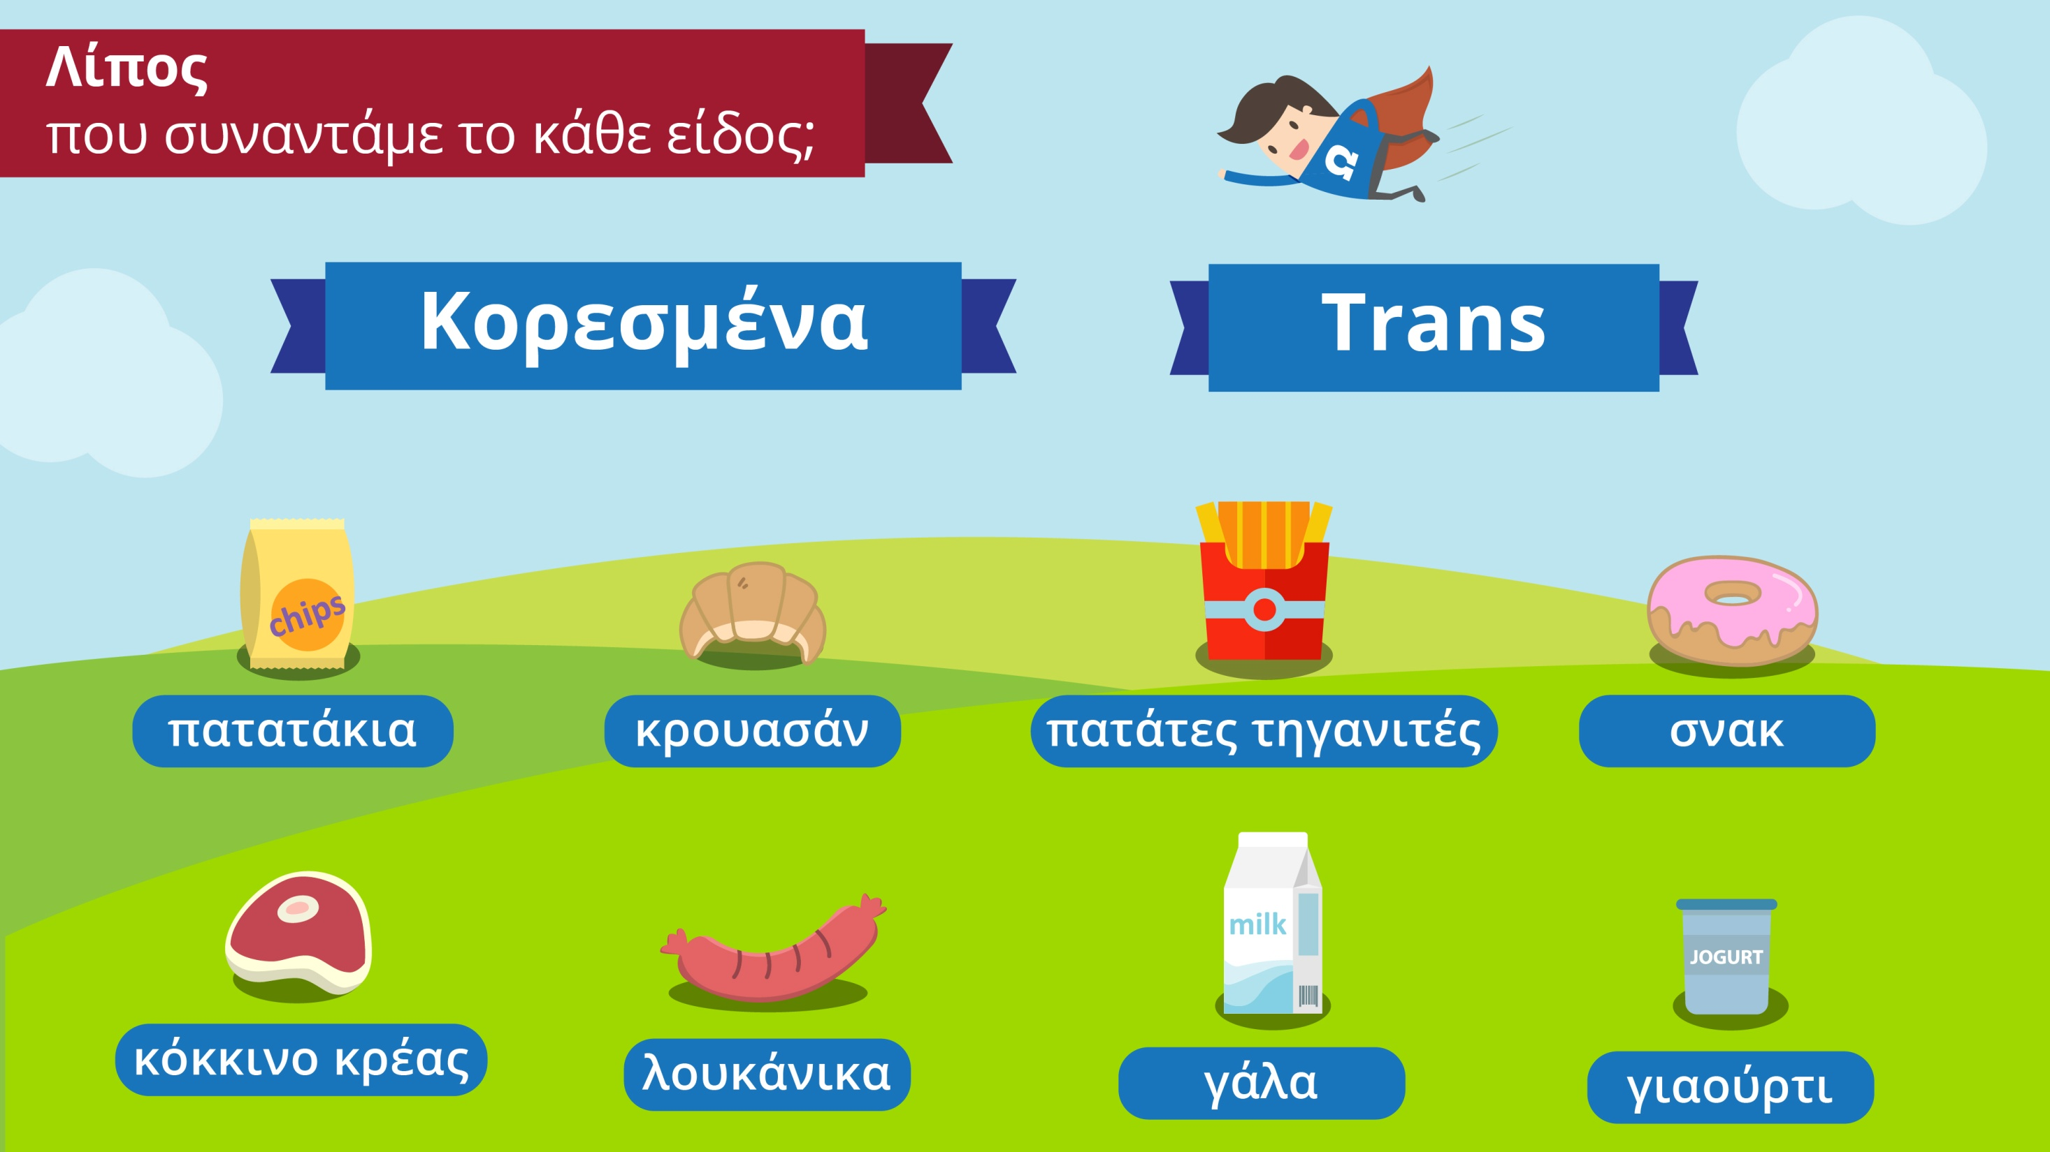

Slide 9
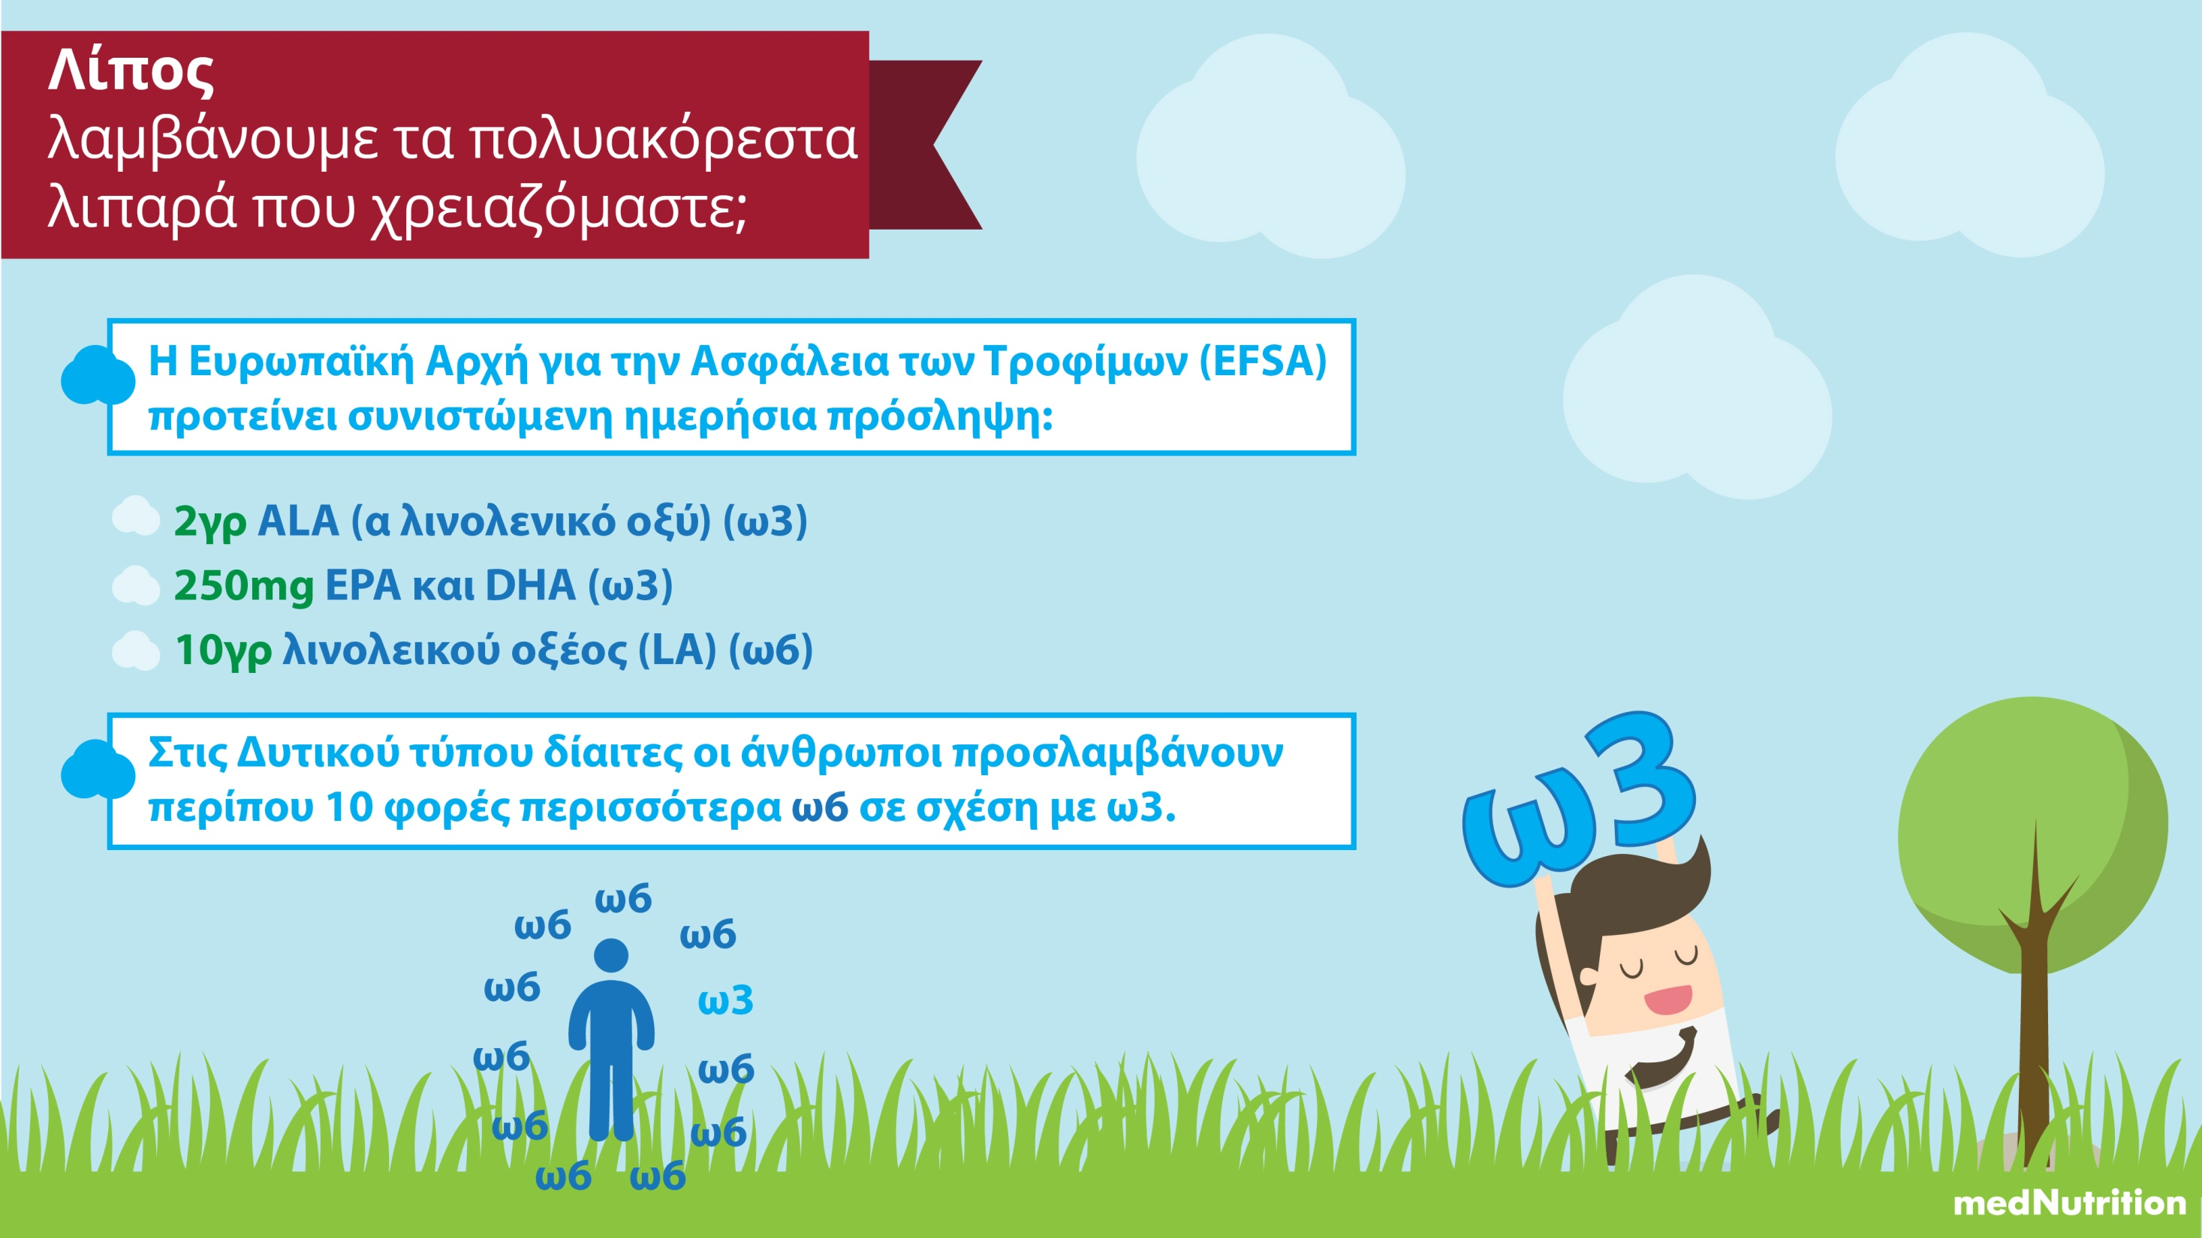

Slide 10
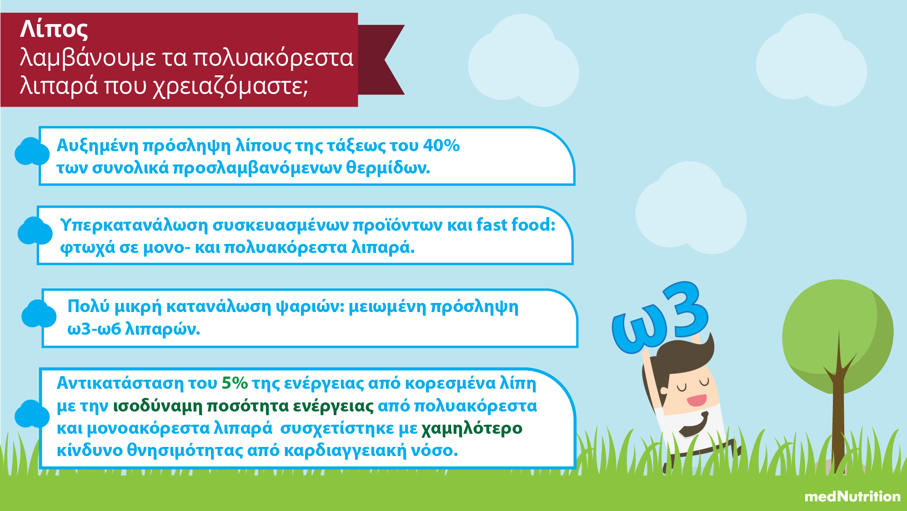

Slide 11


Slide 12


Slide 13
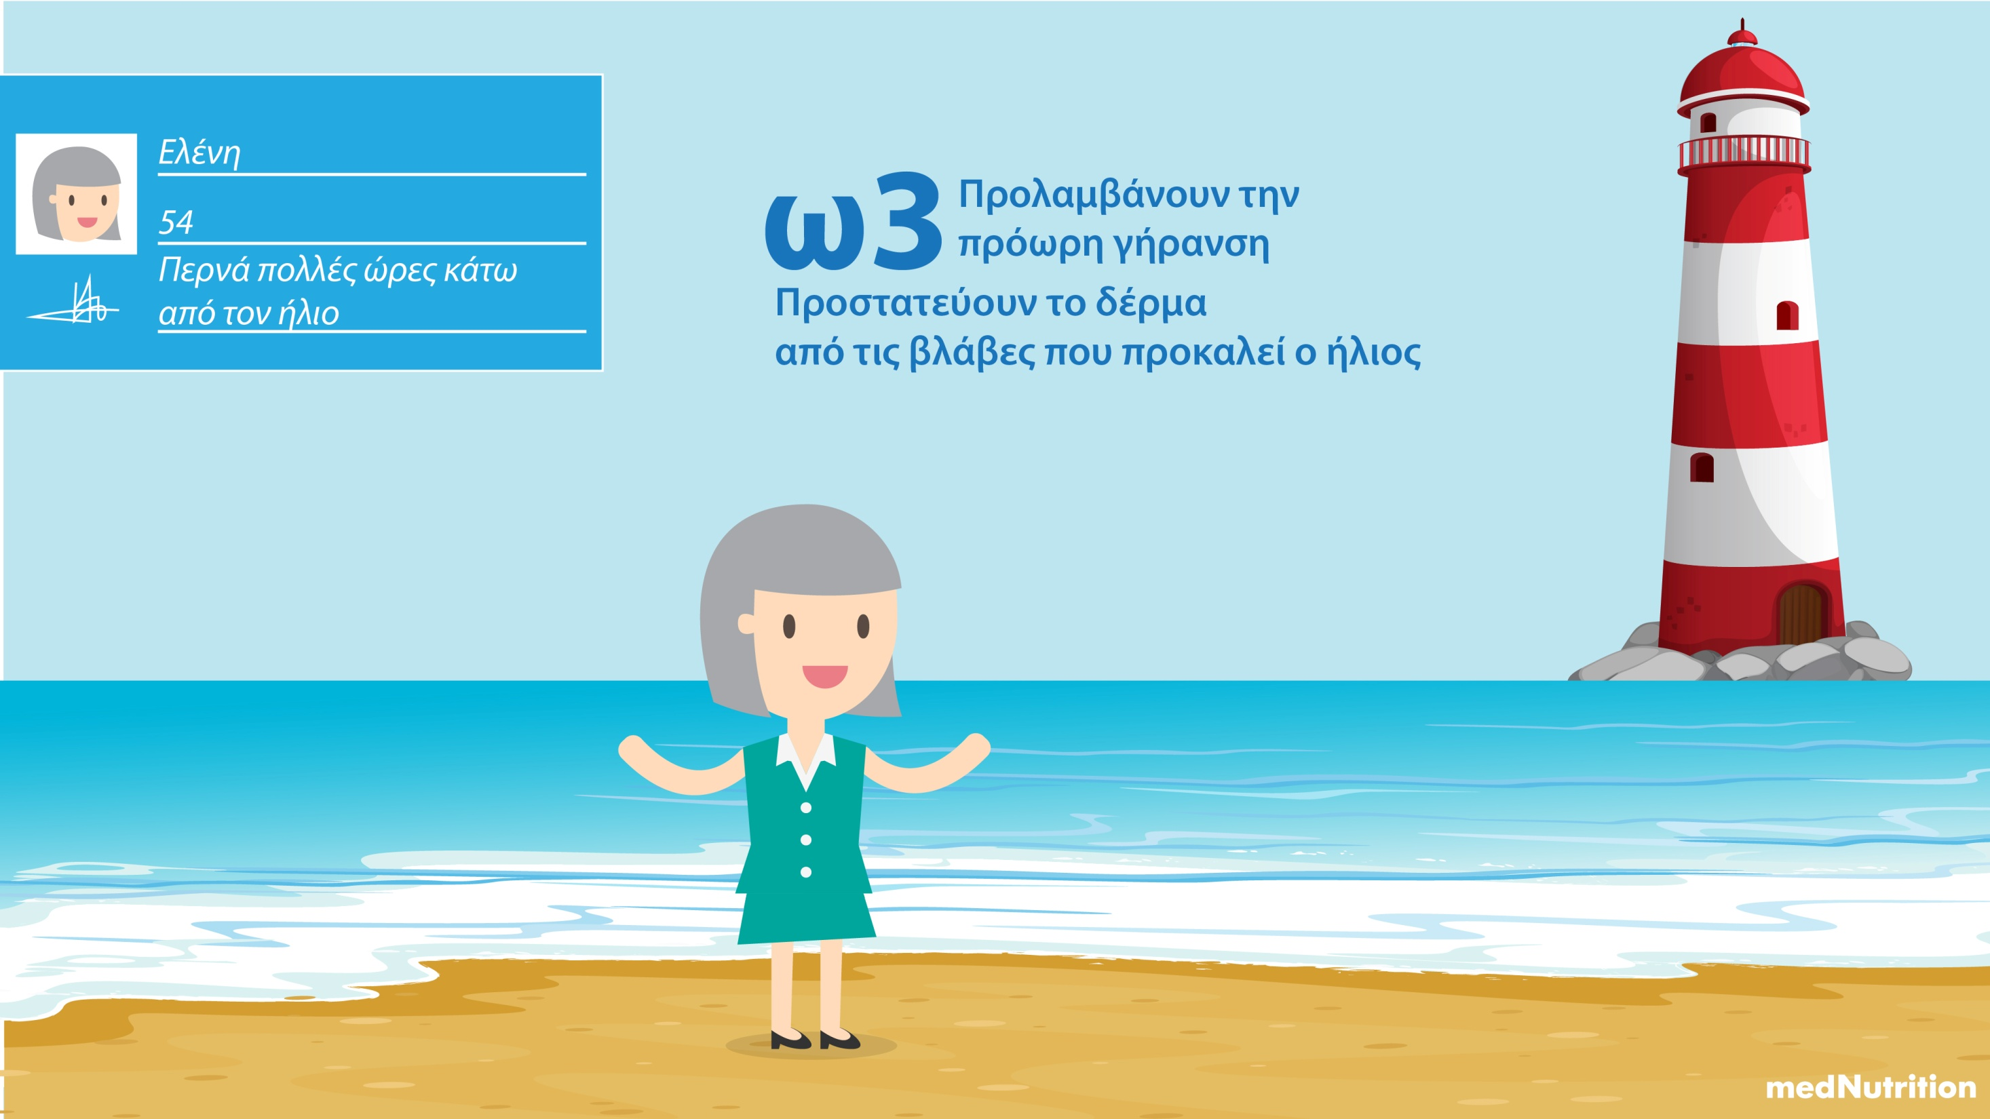
Notes:
- Κίρρωση ήπατος (συχνά στον αλκοολισμό)
- Σύνδρομο βραχέως εντέρου – έλλειψη λειτουργικού εντέρου που οδηγεί σε δυσαπορρόφηση

Slide 14


Slide 15
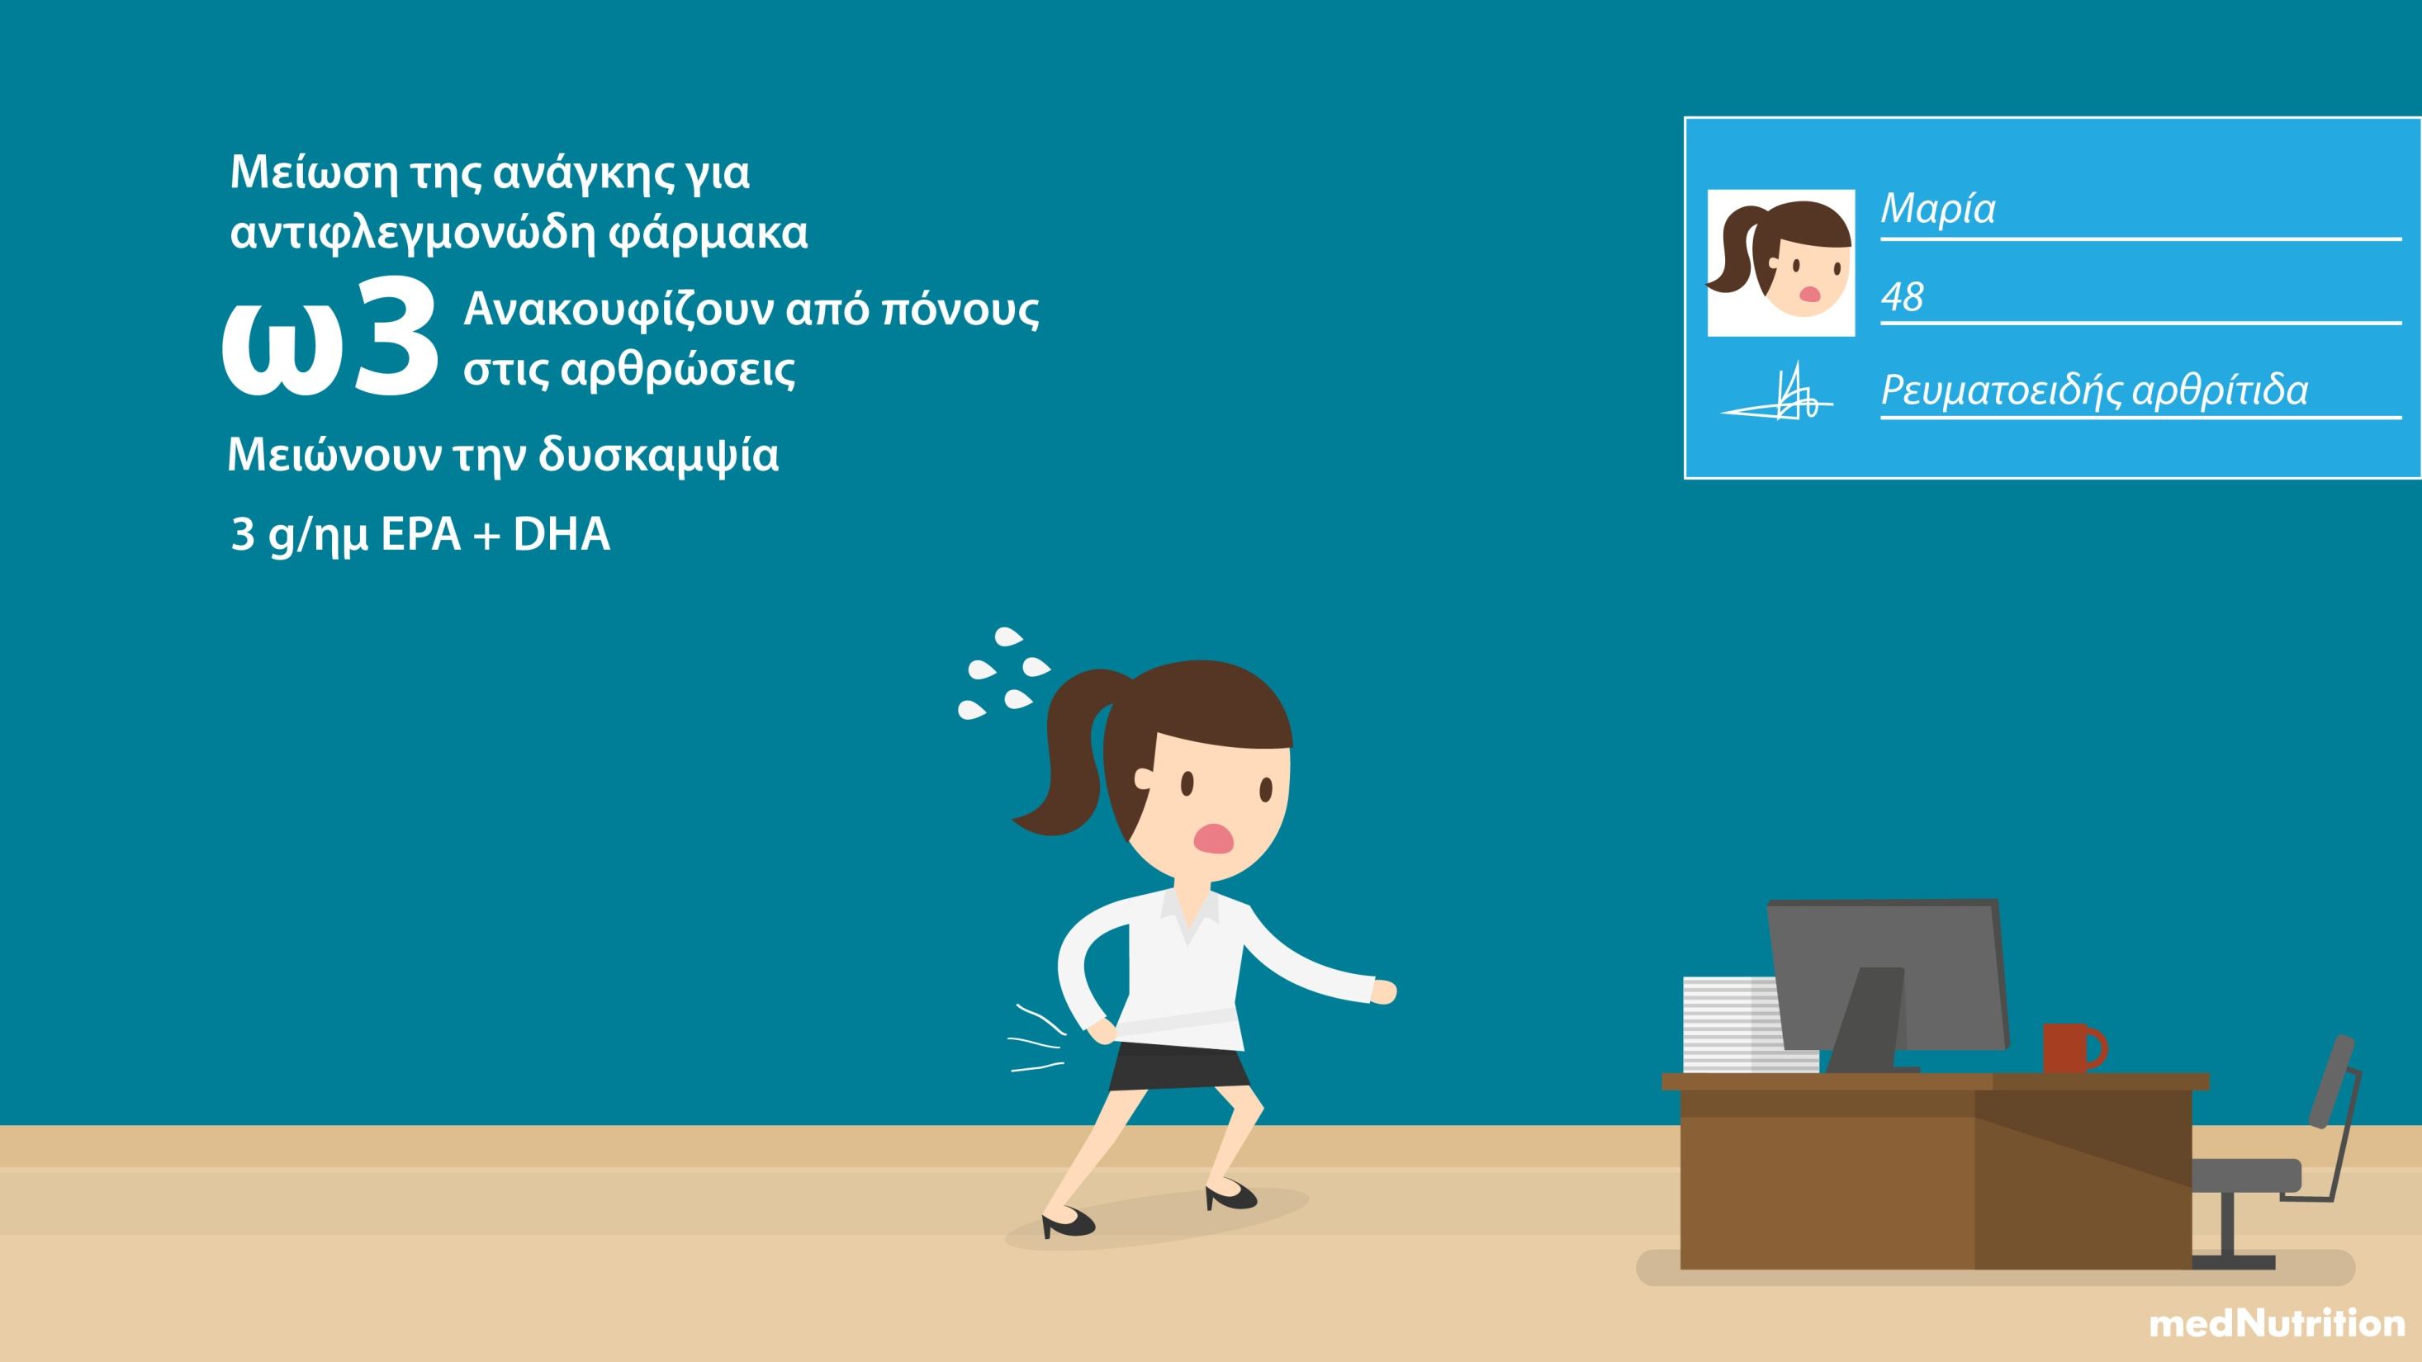

Slide 16
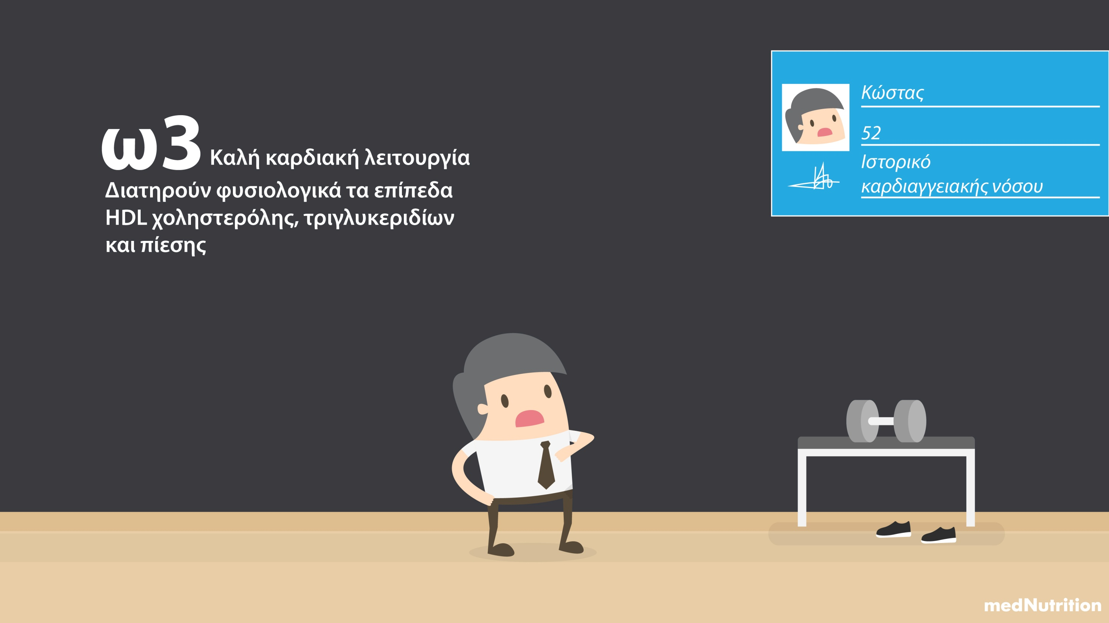

Slide 17

Notes:
Συμπλήρωση στην Ποσότητα συμλπηρώματος : Χρειά

Slide 18
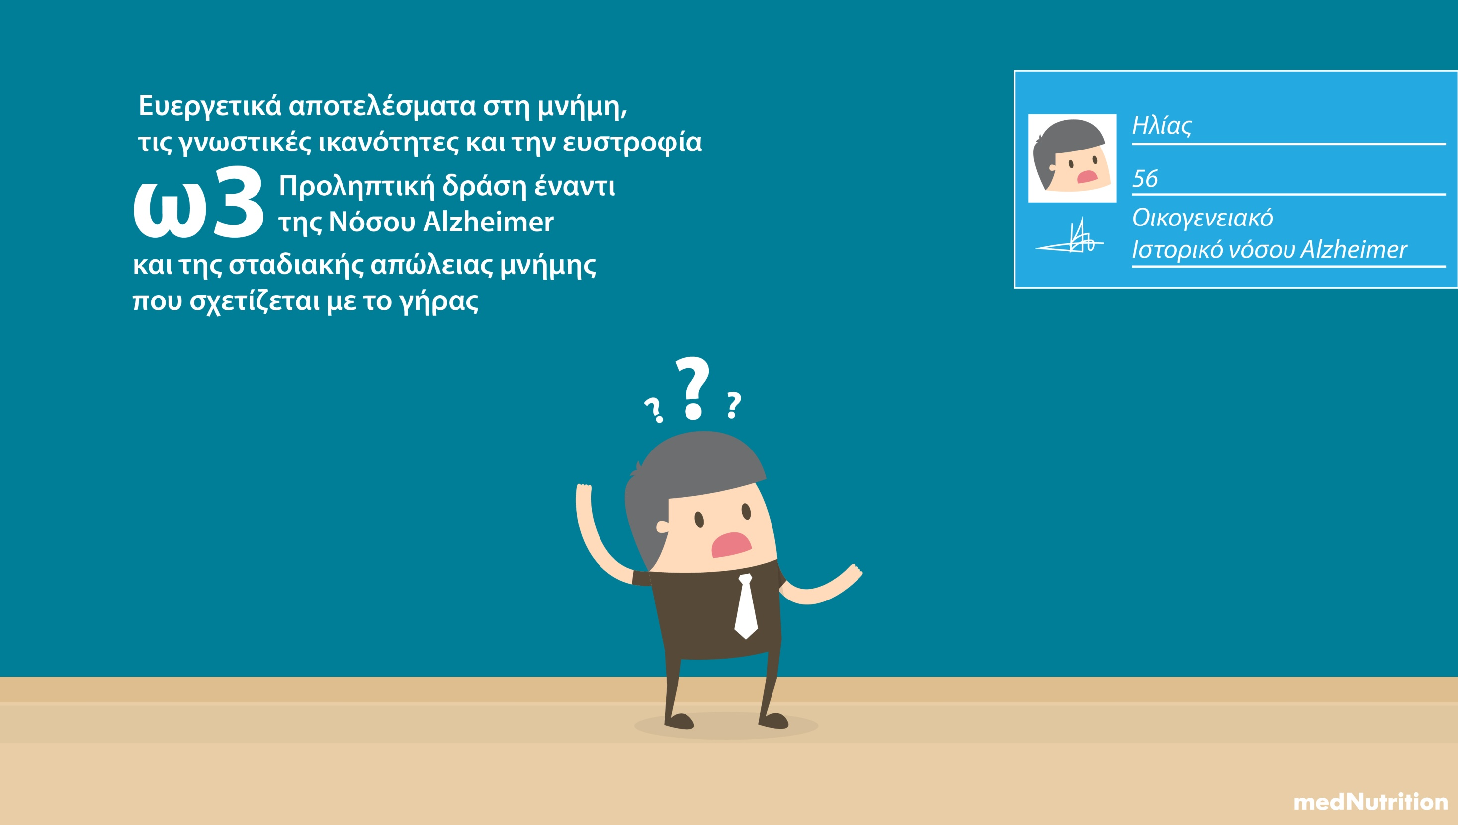

Slide 19
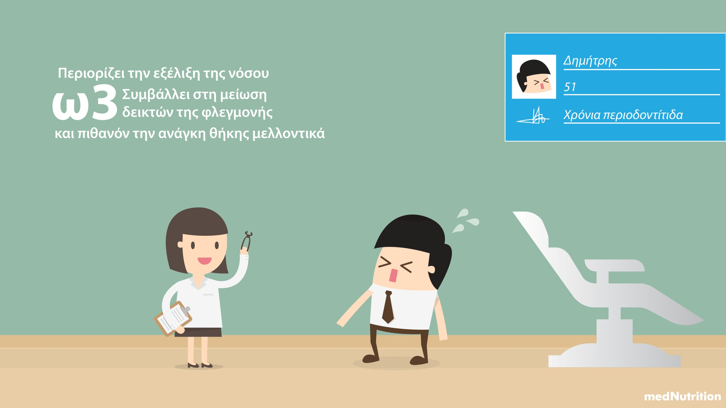

Slide 20


Slide 21


Slide 22


Slide 23
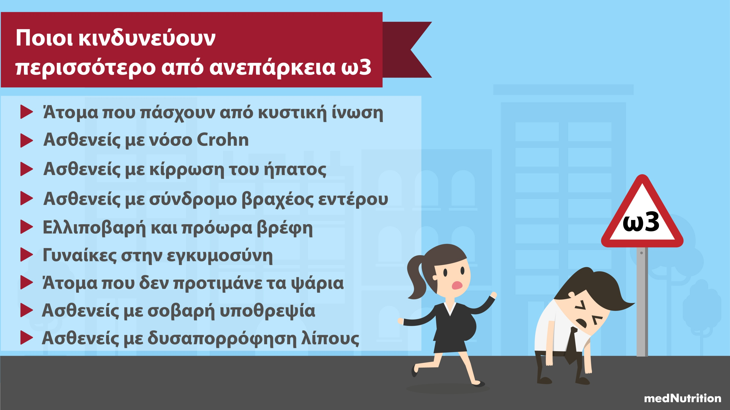

Slide 24
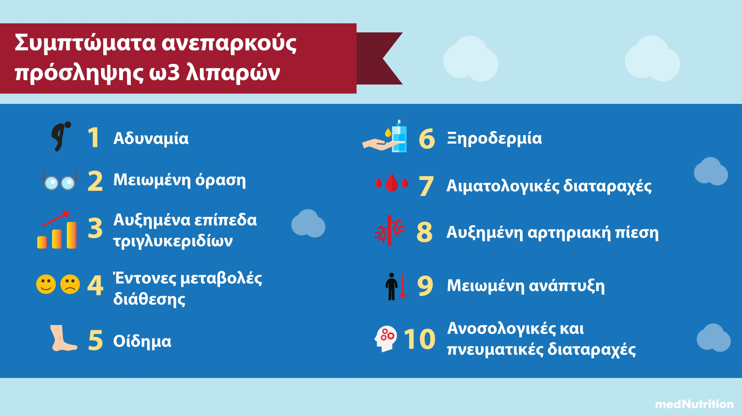

Slide 25


Slide 26


Slide 27
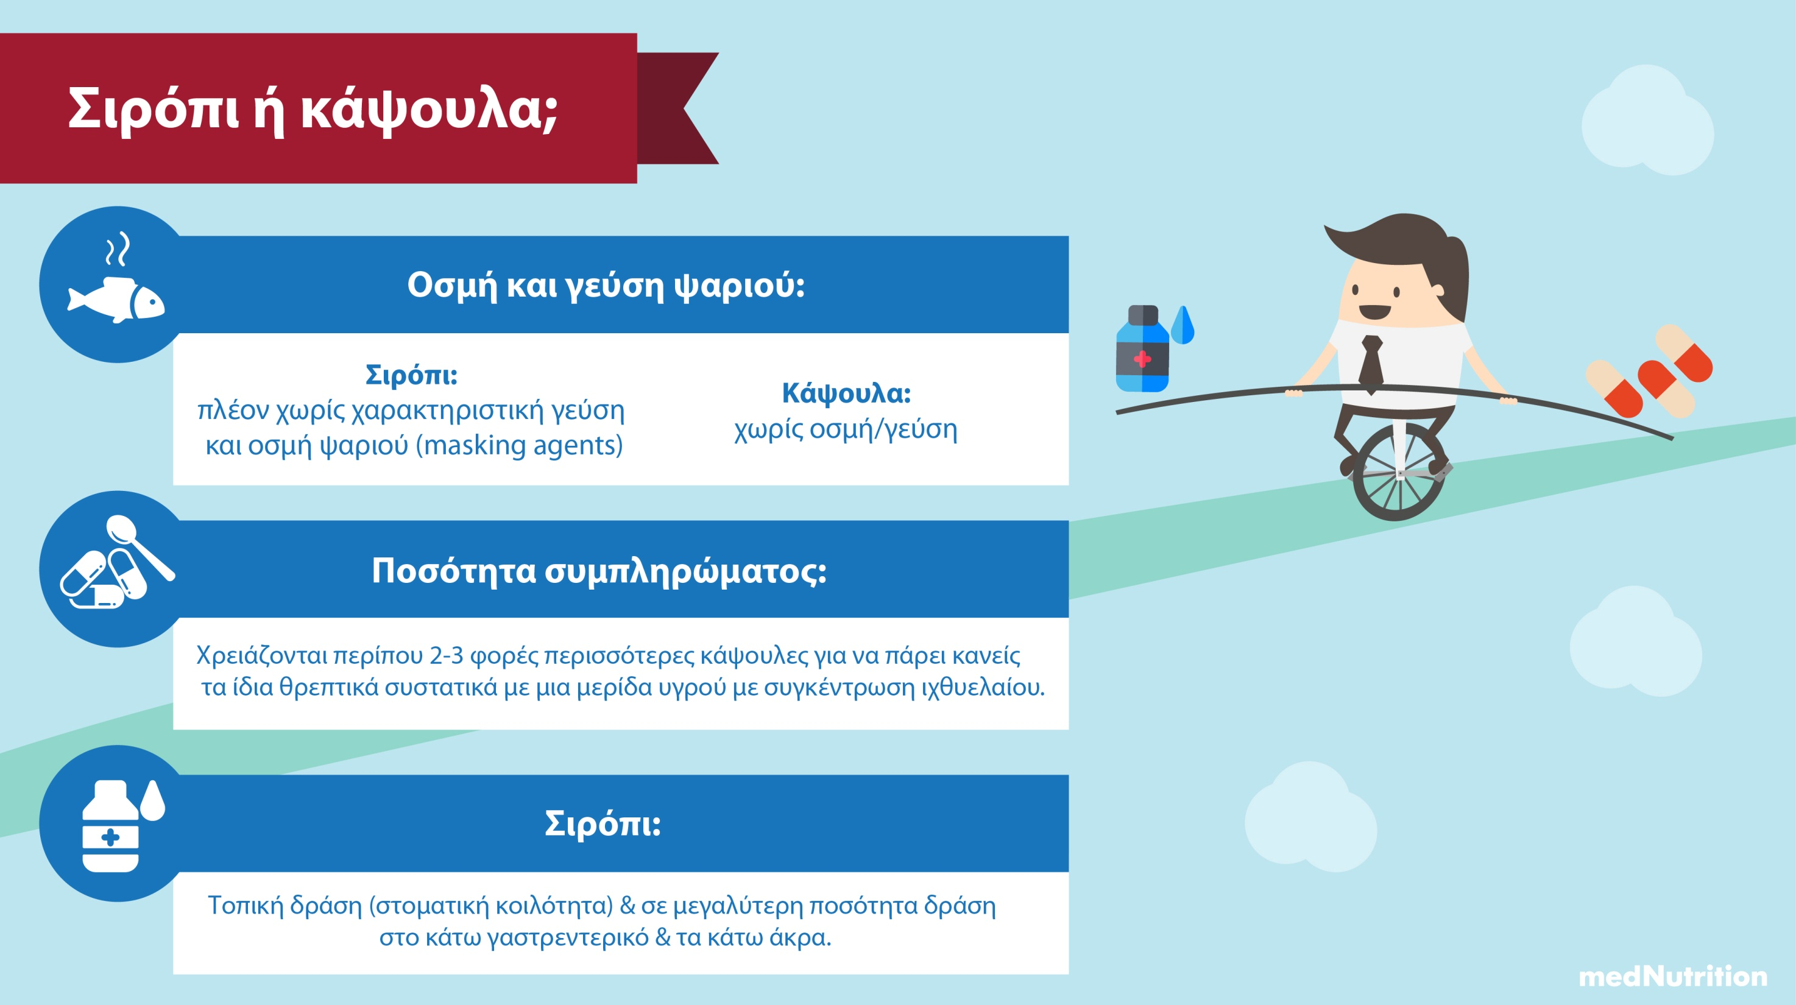

Slide 28
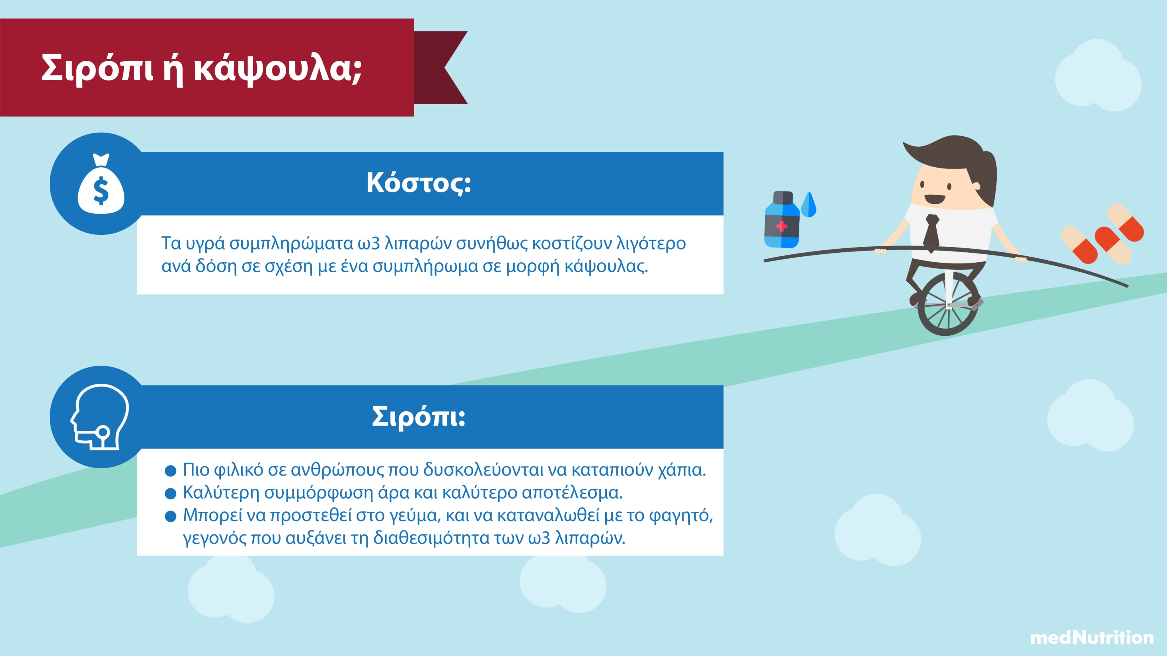

Slide 29


Slide 30
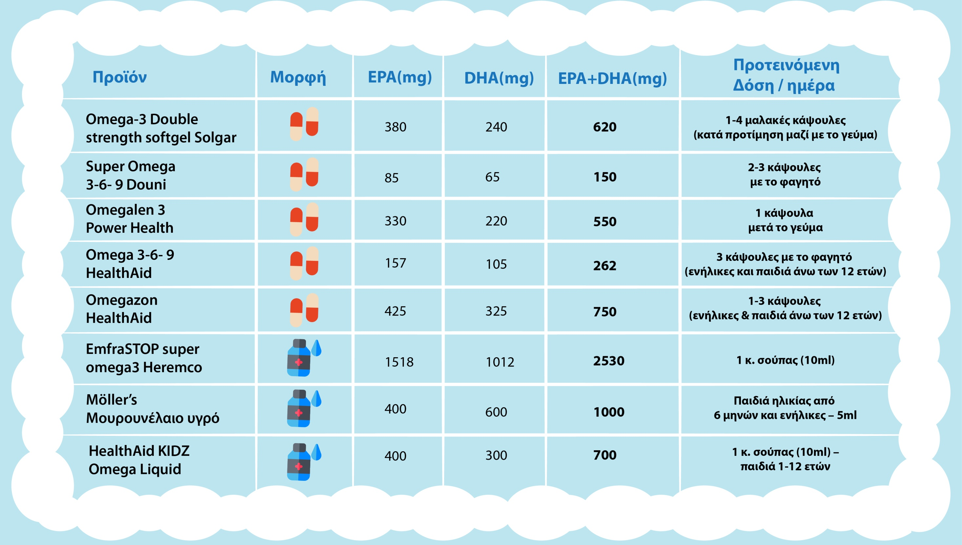

Slide 31
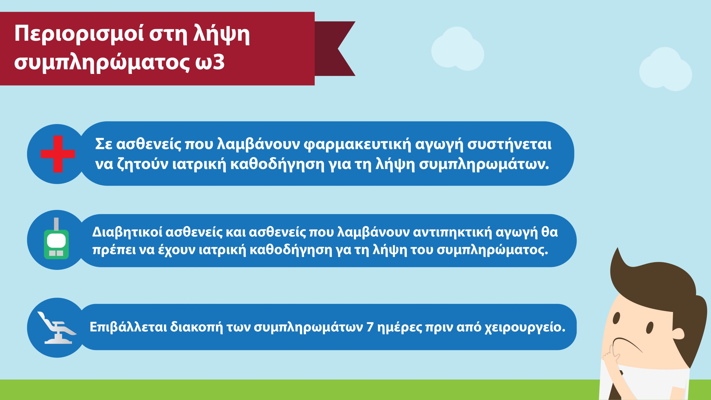

Slide 32
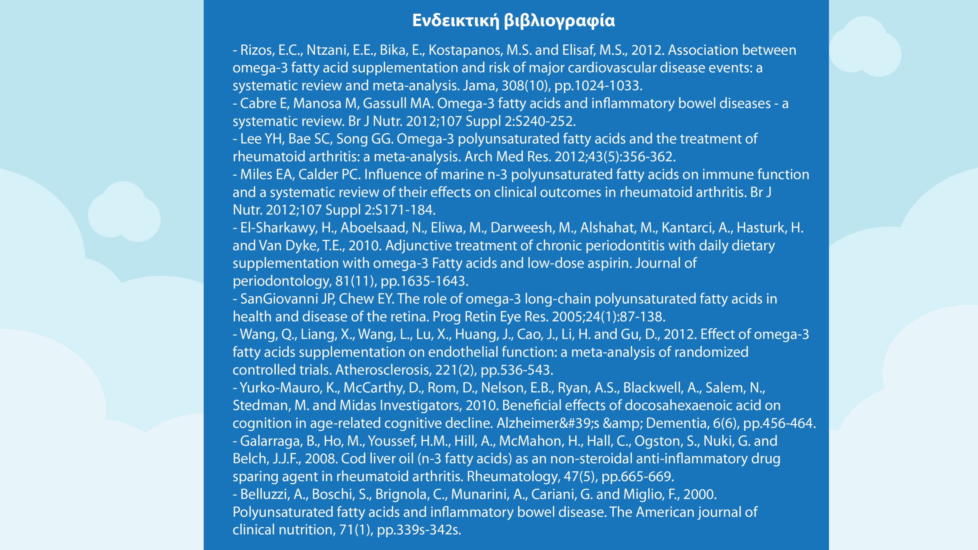

Slide 33

Review:

